Slide 1
Использование проектного метода при формировании культуры безопасного поведения на дорогах детей старшего дошкольного возраста.
Воспитатель: Подрезова А.А.

Slide 2
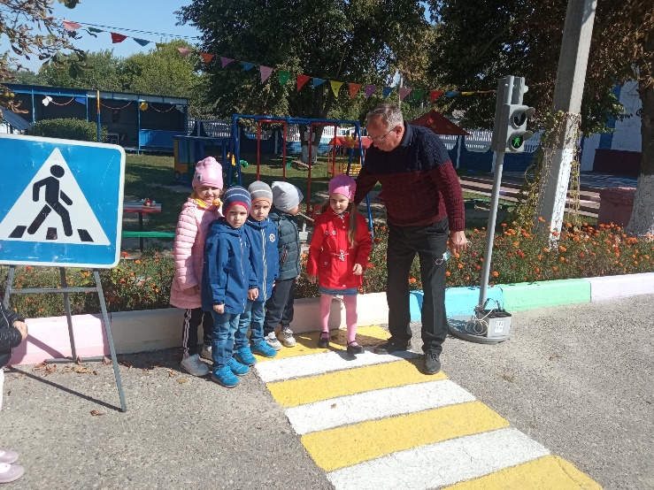
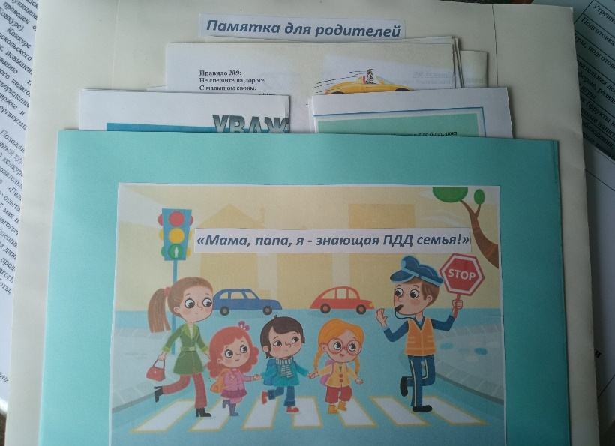
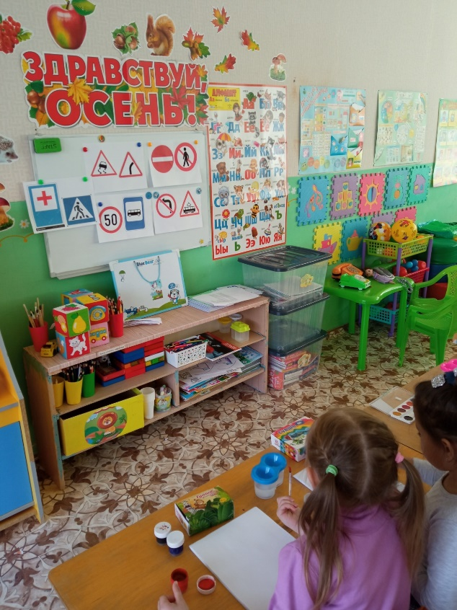
Одной из приоритетных задач работы детского сада является формирование навыков безопасного поведения на дорогах детей дошкольного возраста.

Slide 3
Чтобы системно и последовательно раскрыть данную тему, повысить результативность обучения детей старшего дошкольного возраста, я использовала в своей работе такую инновационную технологию, как проектный метод.
Главное в проектной деятельности то, что дети свободны в своем творчестве. При реализации проекта возникают новые идеи, рождаются новые замыслы. Кроме того, проект позволяет организовывать целенаправленную деятельность детей, в процессе которой актуализируются полученные на традиционных занятиях или каким-либо другим путем знания, приобретается личный опыт их практического применения. Это способствует более глубокому усвоению знаний.
Чтобы системно и последовательно раскрыть данную тему, повысить результативность обучения детей старшего
дошкольного возраста был создан познавательно-игровой
проект «Правила дорожные детям знать положено»

Slide 4
Актуальность проекта обуславливается увеличением числа дорожно-транспортных происшествий с участием детей.
Цель проекта:
формирование навыков безопасного поведения на дорогах.
Основные задачи:
-закрепить у детей знания о некоторых дорожных знаках, научить понимать их схематическое изображение для правильной ориентации на улицах.
-обучать безопасному поведению в дорожной среде
- привлечь родителей к деятельности, направленной на охрану жизни и здоровья детей.

Slide 5
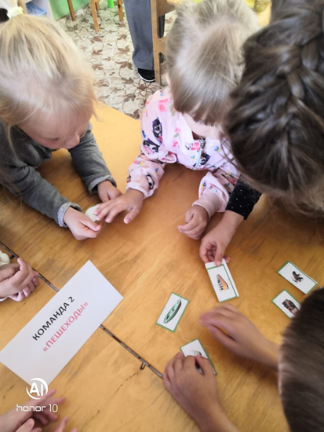
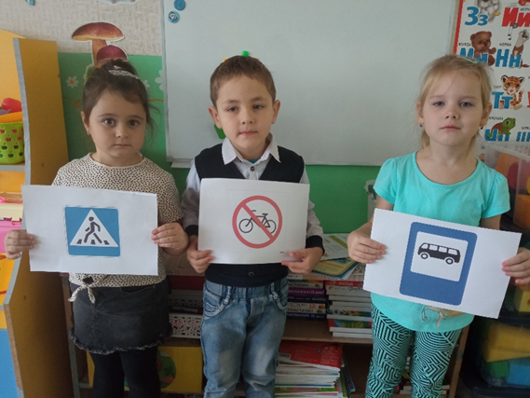
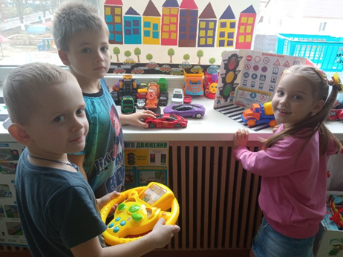
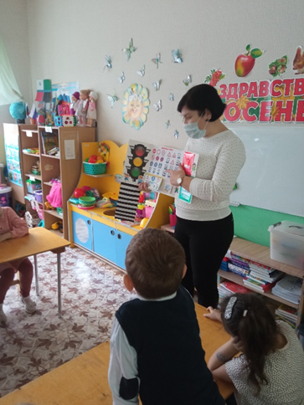
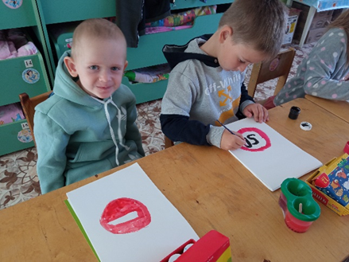
Проект осуществлялся в процессе специальных развивающих и обучающих занятий и бесед по дорожной тематике, дидактических и подвижных игр.

Slide 6
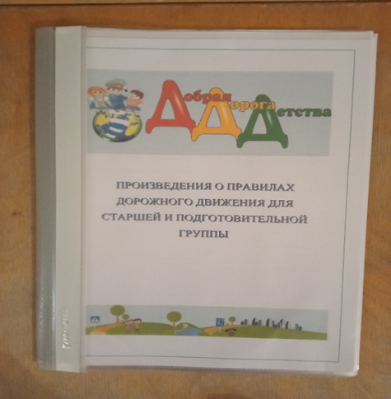
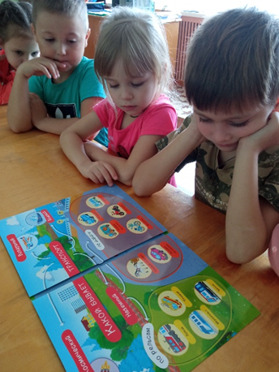
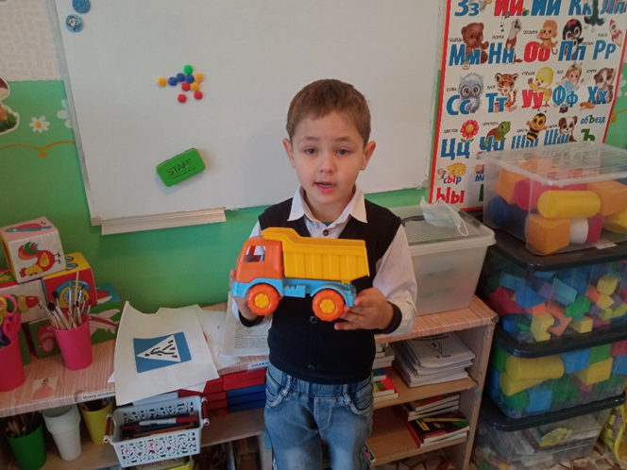
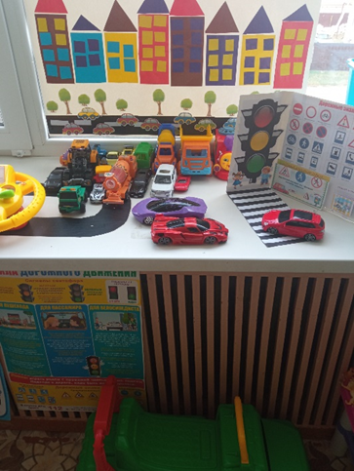
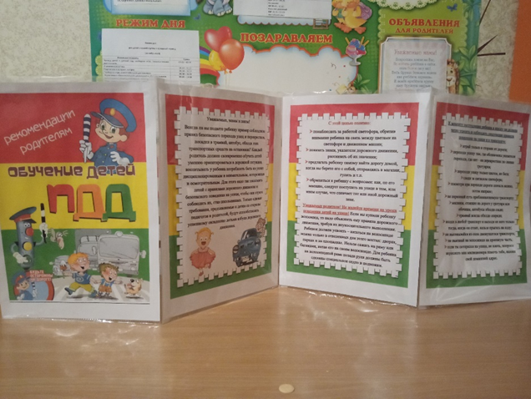
Через непосредственное восприятие дорожной среды во время прогулок; через активное включение родителей в совместную творческую деятельность.

Slide 7
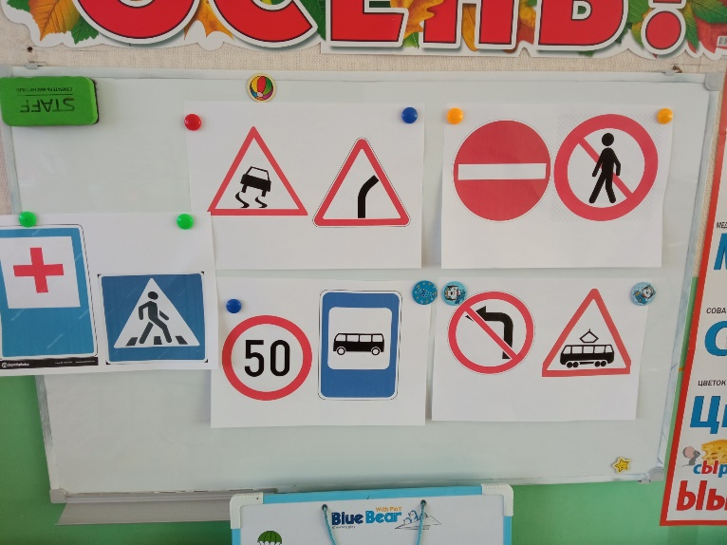
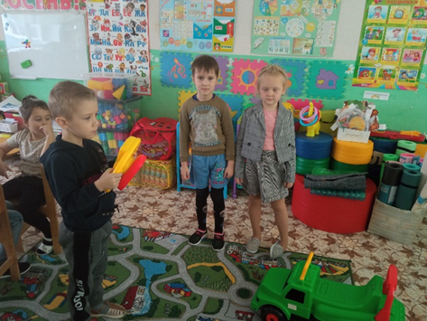
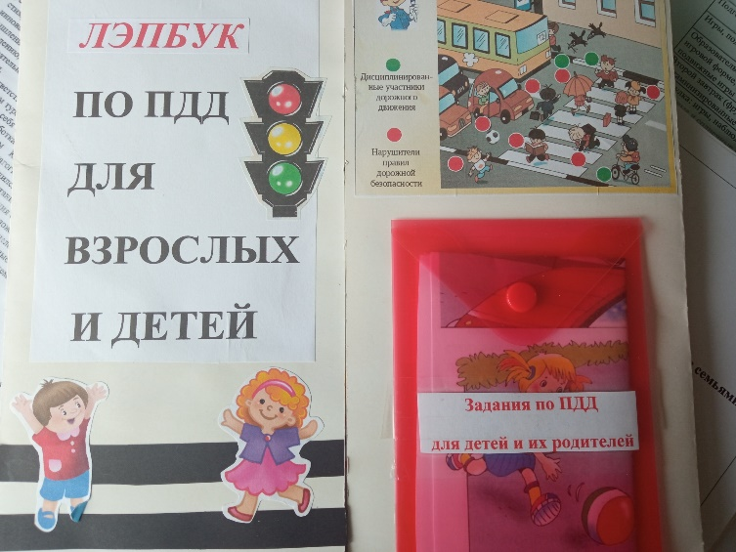
Результатом проекта стало отсутствие фактов детского дорожно-транспортного травматизма среди детей, посещающих наш детский сад, а также повышение качества знаний, умений и навыков детей и компетенции родителей по изучению правил дорожного движения. Использование проектного метода для формирования культуры безопасного поведения детей на дорогах способствовало более глубокому усвоению знаний, поэтому он эффективен, целесообразен и актуален.

